Slide 1
Probabilidade e Estatística Projeto Análise de desempenho
Carlos Esteves
Leonardo Sales
Lucas Miralha
Thiago França

Slide 2





Análise de projeto slide 2
Tópicos
Competência 1
Competência 2
Códigos em C++
Armazenamento em .csv
PROJETO
Competência 2
Competências 3 e 4
Importação para o
banco de dados
Importação para o
Python
Competência 5
Competências 5 e 6
Análises e testes
Discussão

Slide 3
Análise de projeto slide 3
Códigos em C++
Competência 1
Bubble Sort
Um algoritmo estável a base de comparação
Complexidade de tempo
Caso médio O(N^2)
Espaço auxiliar
O(1)
Ou seja, não se utiliza de espaço extra na memória quando executado

Slide 4
Análise de projeto slide 3
Códigos em C++
Competência 1
Quick Sort
Um algoritmo a base de divisão e conquista
Com uso de partições recursivas
Complexidade de tempo
Caso médio O(N log(N))
Pior caso O(N^2)
Espaço auxiliar
O(1)*
Ou seja, não se utiliza de espaço extra na memória quando executado
* Se o espaço ocupado pela recursão for considerado, teremos O(N) se, e somente se, o algoritmo rodar em seu pior caso

Slide 5
Análise de projeto slide 3
Códigos em C++
Competência 1
Merge Sort
Um algoritmo a base de divisão e conquista
Com divisões recursivas
Complexidade de tempo
O(N log(N))
Espaço auxiliar
O(N)
Como o MergeSort divide todos os elementos em dois arrays a cada recursão, ele precisa de N espaço auxiliar na memória para rodar

Slide 6
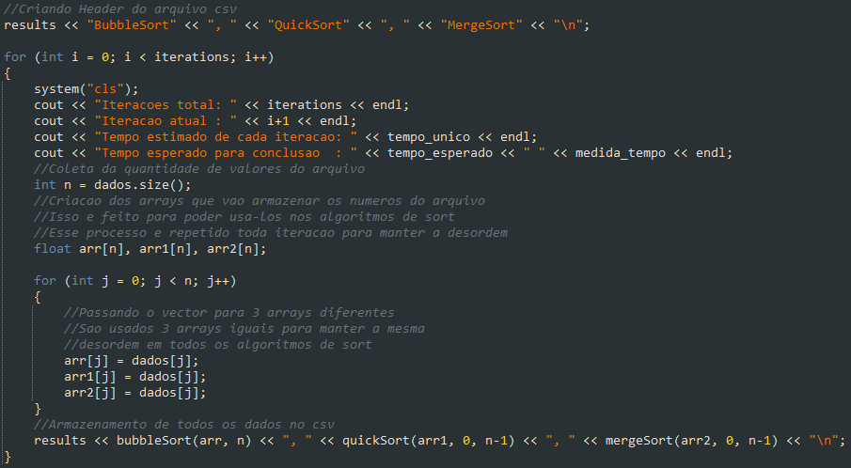
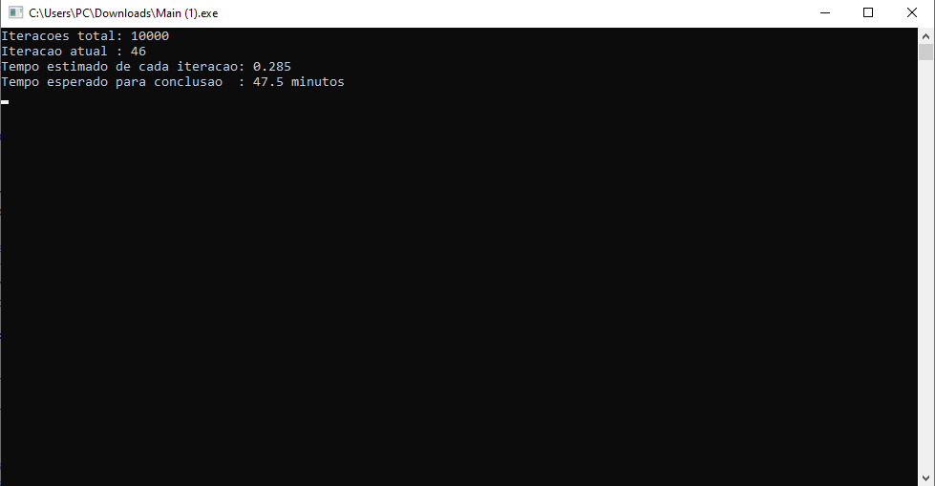
Análise de projeto slide 3
Códigos em C++
Competências 1 e 2
Com o uso da biblioteca <ctime> é possível fazer com que cada função de Sort retorne o seu tempo de execução
Repetindo quantas iterações forem desejadas os tempos são coletados e automaticamente armazenados em um arquivo.csv

Slide 7
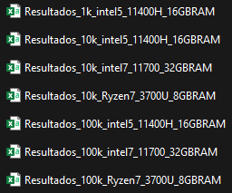
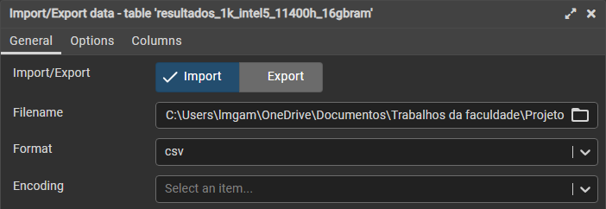
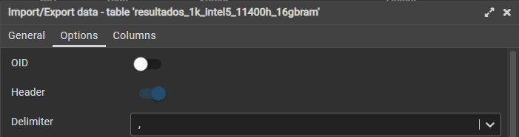
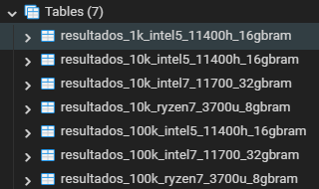
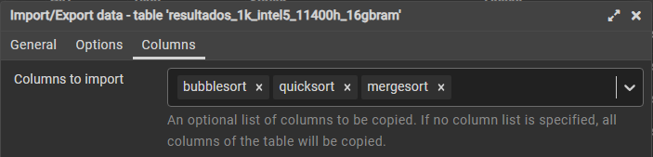
Análise de projeto slide 3
Armazenamento de dados
Competência 2
Cada resultado possui a especificação de sistema no seu próprio nome para fácil interpretação e análise
Através da funcionalidade Import com as seguintes configurações do pgadmin4, os dados dos .csv foram inseridos nas suas respectivas tabelas, que seguem a mesma lógica dos arquivos

Slide 8
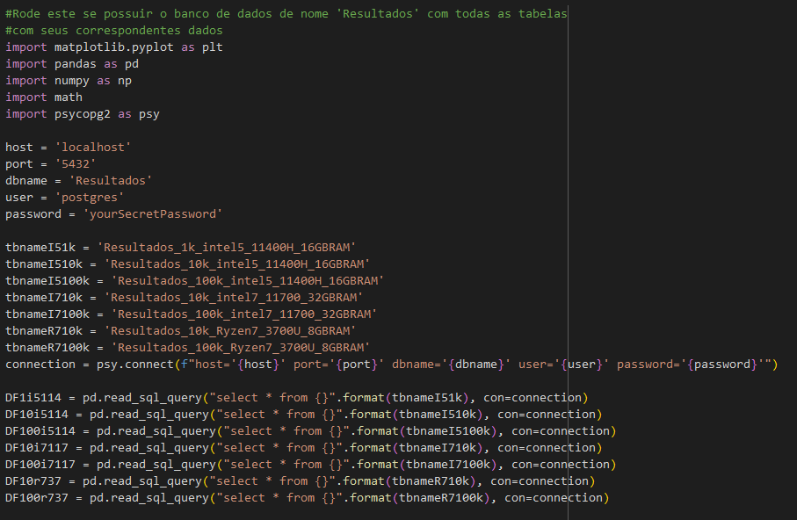
Análise de projeto slide 3
Transferência para o Python
Competências 2, 3 e 4
Com o uso das bibliotecas sqlalchemy e psycopg2 é possível estabelecer uma conexão entre o Python e o servidor postgre diretamente pelo código
Utilizando, também, a biblioteca pandas, nos permite adquirir os dados existentes nas tabelas armazenadas no banco de dados PostgreSQL, repassando-os diretamente para um DataFrame

Slide 9
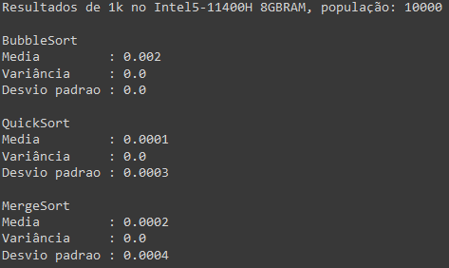
Análise de projeto slide 3
Análise de resultados
Competência 5
Mil dados de teste, 10000 resultados
Devido à natureza desses dados, eles foram excluídos de análises

Slide 10
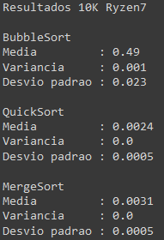
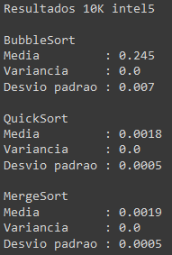
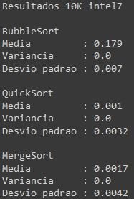
Análise de projeto slide 3
Análise de resultados
Competência 5
10 mil dados de teste, 1000 e 10000 resultados
No Intel7 só foram feitas 1000 iterações com 10 mil dados. Logo ele será excluído das comparações entre os 10 mil dados

Slide 11
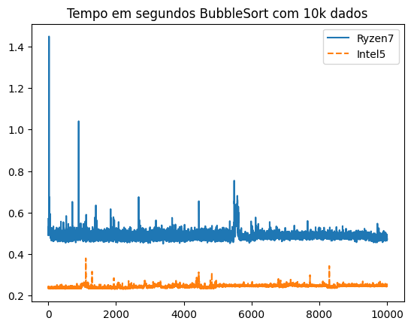
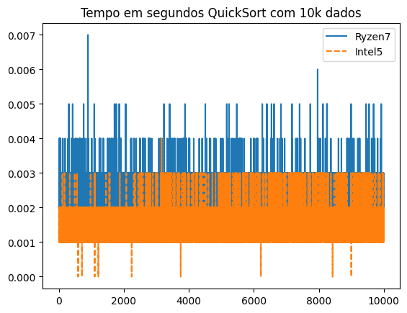
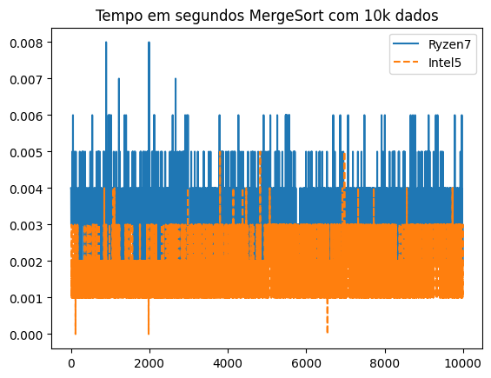
Análise de projeto slide 3
Análise de resultados
Competência 5
10 mil dados de teste 10000 resultados

Slide 12
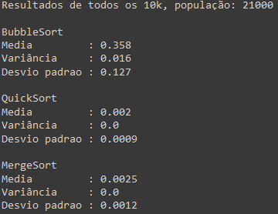
Análise de projeto slide 3
Análise de resultados
Competência 5
10 mil dados de teste 10000 resultados
Variância se mantém em um número razoável e próxima as anteriores

Slide 13
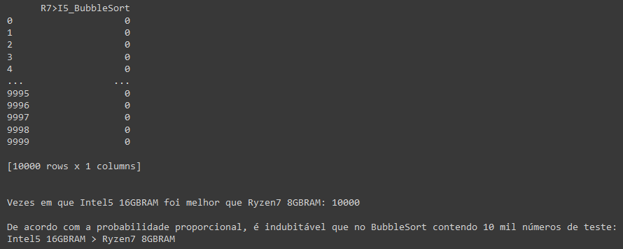

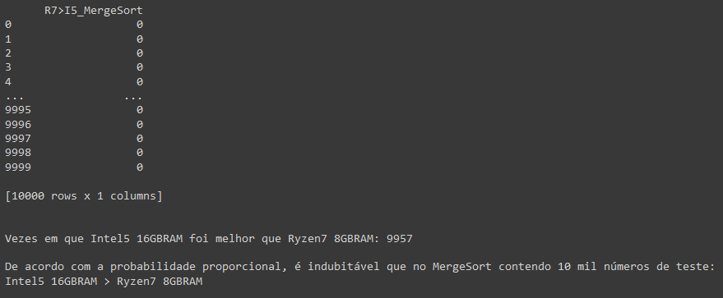
Análise de projeto slide 3
Análise de resultados
Competência 5
10 mil dados de teste 10000 resultados

Slide 14
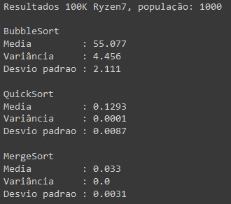
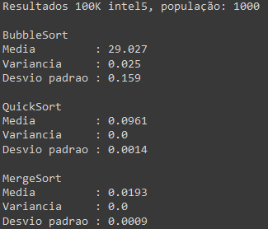
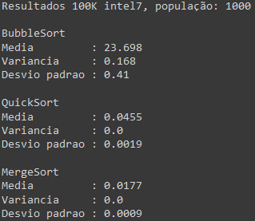
Análise de projeto slide 3
Análise de resultados
Competência 5
100 mil dados de teste, 1000 resultados

Slide 15
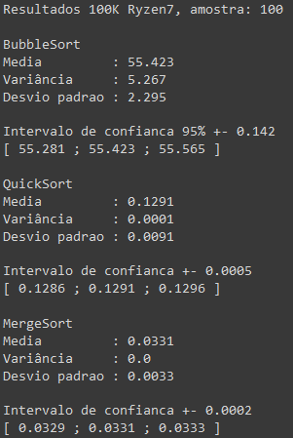
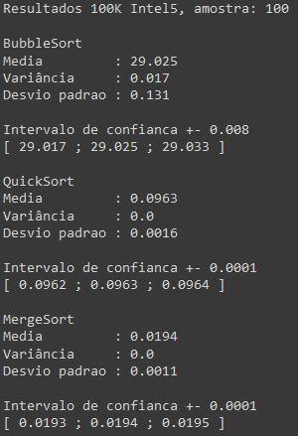
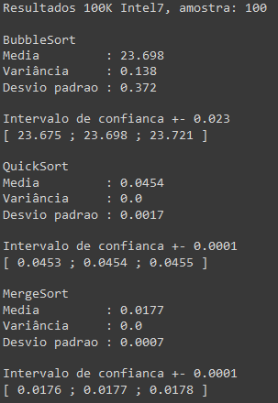
Análise de projeto slide 3
Análise de resultados
Competência 5
100 mil dados de teste, 1000 resultados e uma amostra de 100

Slide 16
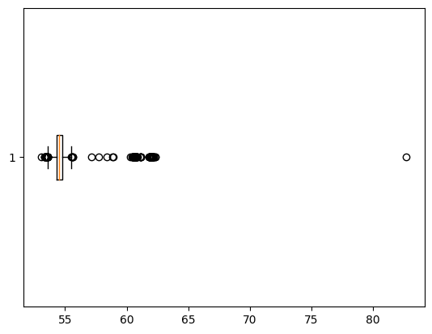
Análise de projeto slide 3
Análise de resultados
Competência 5
100 mil dados de teste, 1000 resultados e uma amostra de 100
Uma análise mais profunda foi feita nos dados de tempo do BubbleSort no processador Ryzen7 com 8GB de RAM

Slide 17
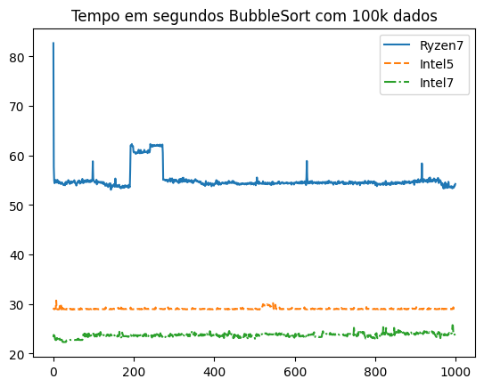
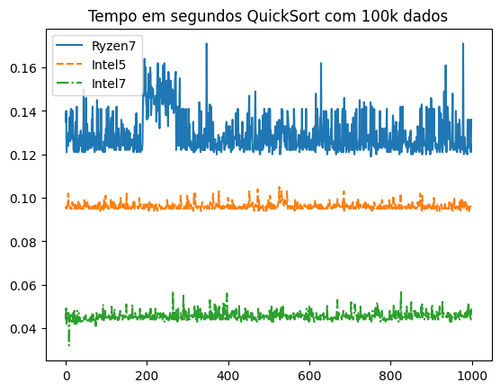
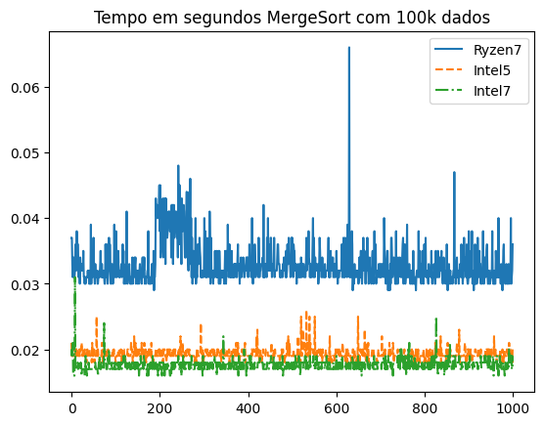
Análise de projeto slide 3
Análise de resultados
Competência 5
100 mil dados de teste, 1000 resultados

Slide 18
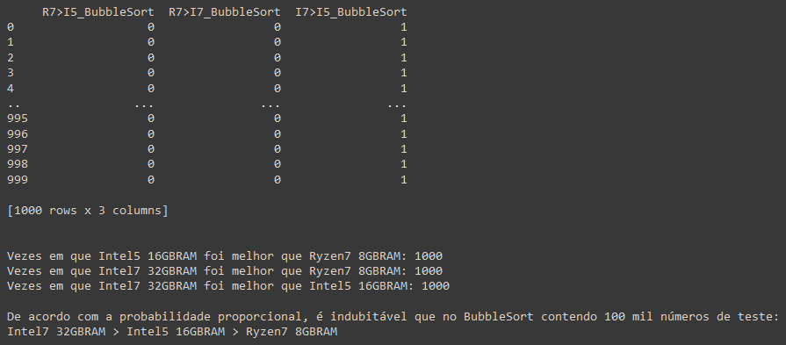
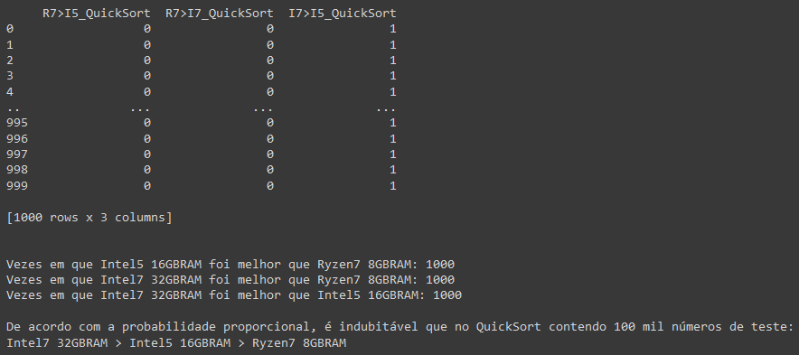
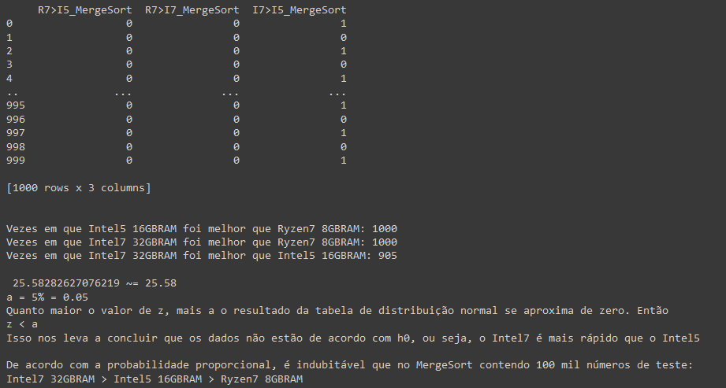
Análise de projeto slide 3
Análise de resultados
Competência 5
10 mil dados de teste 10000 resultados

Slide 19
Análise de projeto slide 3
Análise de resultados
Competências 5 e 6
Ryzen7 3700U
4 núcleos
2,3GHz
8 threads
8GB RAM
Processador?
Memória?
?
Intel5 11400H
6 núcleos
2,7GHz
12 threads
16GB RAM
Intel7 11700
8 núcleos
2,5GHz
16 threads
32GB RAM

Slide 20
Obrigado

